Slide 1
4장 전력의 생산
김성현

Slide 2
전력 계산법
표면적을 고려할 경우-전력밀도
  실제 표면적 계산에 어려움이 있다.-다공성 전극, 와이어 전극 등의 경우
  각종 표면적 측정의 결과를 곧 실제 표면적으로 취급하기 어렵다-미생물의 크기를 고려해야 함.
  일반적으로 투영표면적을 사용한다.
반응기의 부피로 전력밀도를 표시하기도 한다.

Slide 3
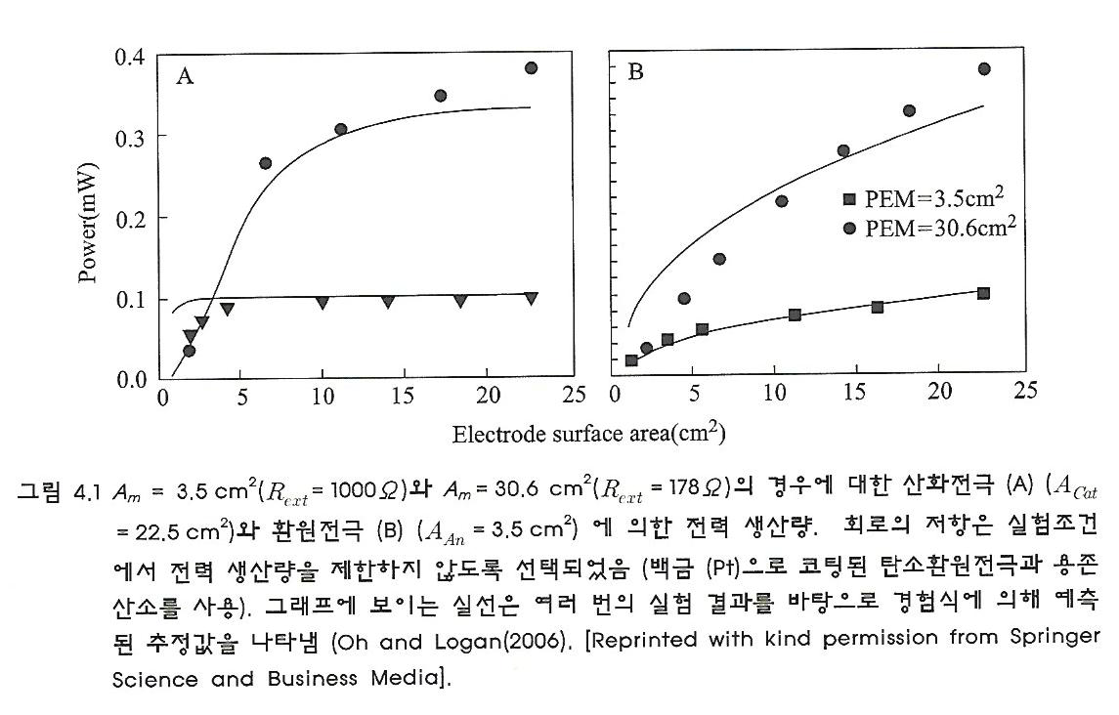

Slide 4
내부 저항과 OCV의 영향
MFC에는 내부저항(internal resistance)이 있어 전력생산에 영향을 미친다.
P_{emf} > P_{OCV}
실제 사용하는 전압은 외부저항에 걸리는 전압이다.
내부 저항이 최소일 때 최대의 전력이 얻어진다

Slide 5
최대 전력밀도를 얻기 위한 외부저항의 크기
내부저항 R_{int,} OCV를 갖는 MFC로부터 최대 전력을 얻기 위한 R_{ext}를 계산할 수 있다.
MFC가 생산하는 최대 전력
= OCV²/R_{int}
R_{ext}에서 얻을 수 있는 전력
P = I²R = I²R_{ext}
I = OCV/(R_{int} + R_{ext})
따라서
OCV
I
R_{ext}
R_{int}
MFC
P를 최대로 하는 R_{ext}를 구해야 한다. R_{ext}에 대해 P를 미분하면
즉, R_{int}=R_{ext}일 때 최대 전력을 얻을 수 있다!

Slide 6
예제 4.1
Q: MFC의 전력밀도(mW/m²) 계산.
Area=4.9 cm², OCV=0.8 V. R_{int}=50 Ω, 100 Ω
전력밀도 계산
R_{int}=50 Ω일 경우 최대 전력 : R_{ext} = 50 Ω일 떄 얻어지며
P_{max} = OCV²/(4R_{int}) = 0.8²/(4x50) = 0.0032 W
환원전극 표면적 당 전력은
P_{max cat} = P_{max}/(4.9x10⁻⁴ m²) = 6.35 W/m² = 6350 mW/m²
마찬가지로 R_{int}=100 Ω일 경우에 대해 구하면
P_{max} = OCV²/(4R_{int}) = 0.8²/(4x100) = 0.0016 W
P_{max cat} = 3175 mW/m²
전류의 계산
외부저항 R_{ext}를 변화시키면 I와 P가 동시에 변한다.
I = OCV/(R_{int} + R_{ext}), P = I²R_{ext}
다음 표는 R_{int} = 50 Ω인 경우 R_{ext} 값을 10 ~ 1000 Ω까지 변화시키며 구한 전류와 전력값이다.
R_{ext} | 10 | 20 | 30 | 40 | 50 | 60 | 70 | 80 | 90 | 100 | 1000
I(mA) | 13.3 | 11.4 | 10 | 8.89 | 8.0 | 7.27 | 6.67 | 6.15 | 5.71 | 5.33 | 0.76
P(mW) | 1.77 | 2.60 | 3.0 | 3.16 | 3.2 | 3.17 | 3.11 | 3.03 | 2.93 | 2.84 | 0.58

Slide 7
전류밀도와 전력밀도로 구하기 위해선 위 값들을 전극의 면적으로 나누면 된다.
R_{int} = 100 Ω에 대해서도 동일한 계산을 하여 P vs. I를 그래프로 그리면

Slide 8
전하량 효율 (coulombic efficiency)
M_{s}: 기질의 분자량
t_{b}: 시간
b: 기질이 완전산화될 때 발생하는 전자수. Acetate: 8, glucose: 24
v_{An}: 산화전극의 용액 부피
Δc: 소모된 기질 농도
COD(chemical oxygen demand)의 변화량으로 표시하는게 일반적

Slide 9
예제 4.2
Q: Fed-batch MFC에서 28 mL의 아세테이트 1 g/L를 기질로 35시간 운전주기 동안 평균 0.2 mA/cm²의 전류가 발생. 아세테이트가 완전 분해되었다고 가정할 때 전하량 효율은? 전극면적=7.1 cm²
M_{s} = 59 g/mol (acetate 분자량), I = 0.2 mA/cm² x 7.1 cm² = 1.42 mA
t_{b} = 35 h = 35 x 3600 s = 126000 s, b = 8
F = 96485 C/mol, v_{An} = 0.028 L, Δc = 1 g/L
에너지 효율 (energy efficiency), η_{MFC}
생성된 에너지(전력을 시간에 대해 적분한 값)을 유기물의 연소열(ΔH) 로 나눈 값.
ΔH : 기질의 연소열
n_{s} : 유입된 기질의 몰수
하폐수에 대한 ΔH 값은 알려져 있지 않음

Slide 10
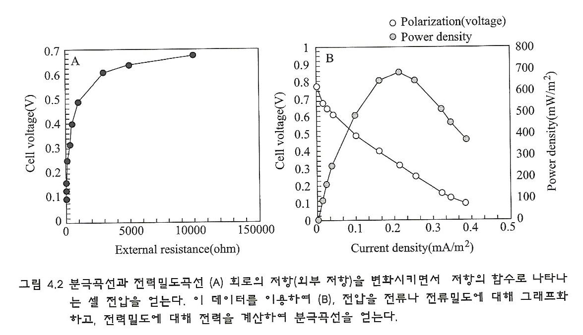
분극 및 전력밀도 곡선
외부 저항 값을 바꿔가며 저항 양단의 전압(E)을 측정한다.
I = E/R_{ext}를 이용하여 전류를 구한다.
전력은 P = I x E(=I²R_{ext} = E²/R_{ext})로부터 구한다.
분극곡선: E vs. I
전력밀도 곡선: P vs. I

Slide 11
셀 전압에 영향을 미치는 요인

Slide 12
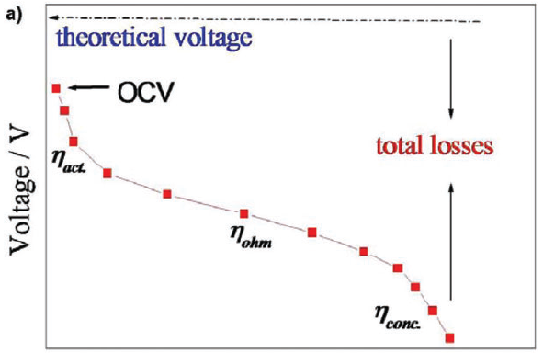
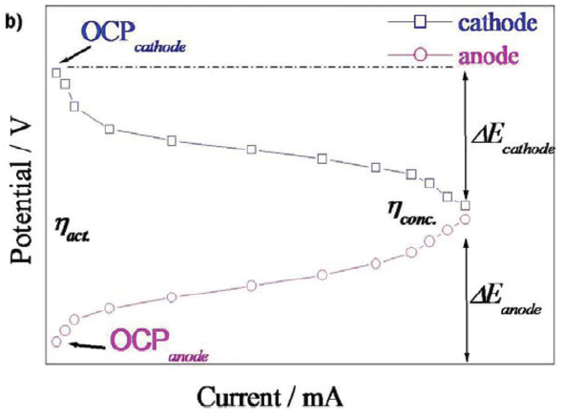
분극곡선은 세 부분으로 나뉘어진다.
낮은 전류밀도 영역: Activation overpotential에 의한 손실
  -미생물 → 전극으로의 제한된 전자전달 속도
2. 중간 전류밀도 영역: Ohmic loss에 의한 손실
  -용액의 전도도 증가로 감소
  -전극 사이의 간격을 좁힘으로 감소
  -멤브레인을 사용하면 증가
3. 높은 전류밀도 영역: Concentration overpotential에 의한 손실-mass transfer loss
  -기질공급이 원활하지 않을 때
  -anode표면에서 생성된 양성자를 신속히 제거해 주어야 함
  -완충용액을 사용하는게 중요
Chem. Soc. Rev., 2009, 38, 1926–1939

